Slide 1
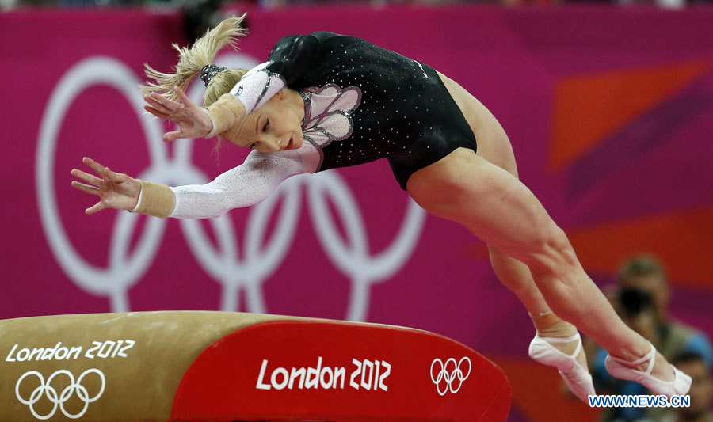
Code FIG 2025-2028
Sous titre Sous titre Sous titre
Sous titre Sous titre Sous titre
Sous titre Sous titre

Slide 2

Généralités
Jury D :
Annonce la valeur du saut exécuté et donne au jury E le numéro du saut exécuté s’il est différent du saut annoncé.
Jury E :
Chaque juge note le saut exécuté et donne sa note.
La note du 1er saut doit être affichée avant que la gymnaste exécute son 2ème saut.
Si la gymnaste obtient « 0 » au 1er saut, le Jury D doit en avertir l’entraîneur.

Slide 3
Généralités
La gymnaste est responsable de l’affichage du numéro du saut qu’elle a l’intention d’exécuter. Il n’y a pas de pénalité si un saut est différent du saut annoncé.
La distance de la course d’élan est de 25 mètres maximum.
Tous les sauts doivent être exécutés avec impulsion des 2 mains sur la table de saut.
Appui (impulsion) avec seulement une main : Pénalité de 2,00 Pts sur la note finale (jury D)

Slide 4
Déductions spécifiques Aménagement FSCF
Appliquées sur la Note Finale du saut :
Plus de 25 mètres de course : pénalité de 0,50 pt
Course d’élan sans effectuer un saut : pénalité de 1,00 pt. (Pas d’application FSCF)
Appui, impulsion d’une seule main : Pénalité de 2,00 pts
Finale par agrès :
Quand un des 2 sauts reçoit la note « 0,00 » pt.
Note du saut exécuté divisé par 2 = Note finale.

Slide 5
Valorisation de la Note D Aménagement FSCF
Valorisation | + 0,30 Pt | + 0,60 Pt | + 0,90 Pt
 | Note D comprise entre | Note D comprise entre | Note D comprise entre
Table de saut | 3,00 à 3,40 | 3,50 à 3,90 | 4,00 et +

Slide 6
Généralités Aménagement FSCF
3 courses d’élan sont autorisées pour 2 sauts exécutés.
Course avec saut non réalisé SANS touche du tremplin ou de la table = Sans pénalité.
Course avec saut non réalisé ET touche du tremplin ou de la table = Saut nul.
Une 4ème course n’est pas autorisée.

Slide 7
Généralités
Pour les sauts par rondade, la gymnaste est tenue d’utiliser correctement la sécurité devant le tremplin (« collier de sécurité » fourni par l’organisateur). Sinon SAUT NUL.
Un tapis pour les mains peut-être utilisé pour les sauts en Yurchenko seulement.
L’échauffement à l’agrès est de 50 secondes ou au minimum 2 sauts.

Slide 8
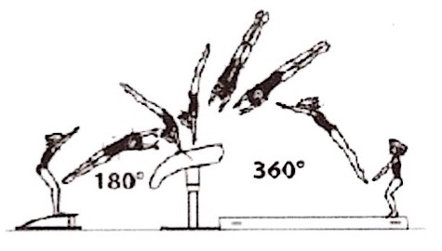
Généralités
  Groupe 1
  Sauts sans salto (renversement, yamashita, rondade) avec ou sans rotation longitudinale dans le 1er et/ou le 2ème envol.

Slide 9
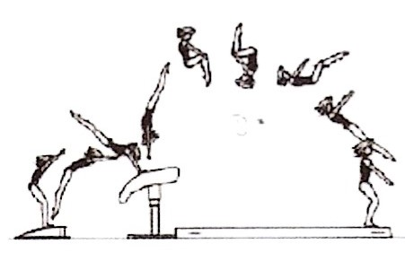
Généralités
Groupe 2
Sauts par renversement avant, avec ou sans rotation longitudinale de 1 tour dans le 1er envol – salto avant ou arrière avec ou sans rotation longitudinale dans le 2ème envol.

Slide 10
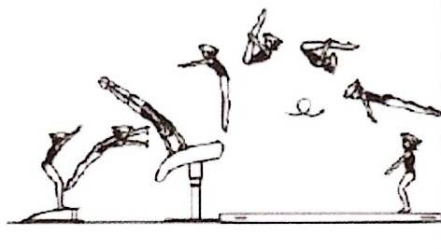
Généralités
Groupe 3
Sauts par renversement avec rotation longitudinale de ¼, ½ tour dans le 1er envol (Tsukahara) – salto arrière avec ou sans rotation longitudinale dans le 2ème envol.

Slide 11
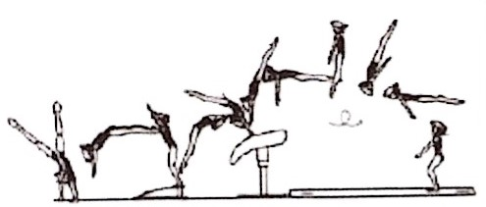
Généralités
Groupe 4
Rondade (Yurchenko) avec ou sans ¾ de rotation longitudinale (270°) dans le 1er envol – salto arrière avec ou sans rotation longitudinale dans le 2ème envol.

Slide 12
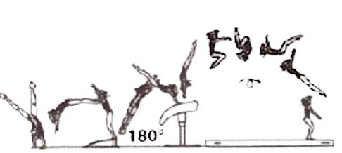
Généralités
Groupe 5
Rondade avec rotation longitudinale de ½ tour dans le 1er envol – salto avant ou arrière avec ou sans rotation dans le 2ème envol.

Slide 13
Technique
Les rotations doivent être terminées au degré près sinon on accorde une valeur de saut inférieure pour sous rotation :
2 ½ tours deviennent 2 /1 tours.
2 /1 tours deviennent 1 ½ tour.
1 ½ tour devient 1 tour.

Slide 14
Réception
Il n’y a pas de ligne centrale.
• Réception ou pas en dehors du couloir avec 1 pied, 1 main (partie de pied/main) :
- 0.10 par jury D sur Note Finale.
• Réception ou pas en dehors du couloir avec les 2 pieds/mains (partie de pieds/mains) ou partie du corps :
- 0,30 par jury D sur Note Finale
Déviation par rapport à l’axe :
- 0,10 par jury E sur la note E
1,50 m
0,10 Pt sur la note Finale
0,10 Pt sur la note E
0,30 Pt sur la note Finale
0,95 m

Slide 15
Sauts non valables Jury D
Course d’élan avec touche du tremplin ou de la Table de Saut sans exécuter de saut. | Non Valable | Note : 0
Pas d’appui sur la Table de Saut. | Non Valable | Note : 0
Aide pendant le saut. | Non valable | Note :0
Ne pas utiliser le « collier de sécurité » pour les sauts par rondade. | Non valable | Note : 0
La réception n’est pas faite sur les pieds d’abord. | Non valable | Note : 0
Le saut est tellement mal exécuté qu’il ne peut pas être reconnu ou la gymnaste pousse avec ses pieds sur la table de saut. | Non valable | Note : 0

Slide 16
Sauts non valables Jury D
La gymnaste exécute un saut interdit (jambes écartées latéralement, élément non autorisé avant le tremplin, réception latérale intentionnelle). | Non Valable | Note : 0
La note « 0 » est donnée par le jury D.
Pas d’évaluation par le jury E.
Pas de vidéo en FSCF.

